Slide 1


BÀI 4: E e Ê ê

Slide 2



Slide 3

Bé kể mẹ nghe về bạn bè.
e
ê
e
e
ê
e

Slide 4


Slide 5

e
ê

Slide 6
e
b
e
b
ê
be
bê

Slide 7
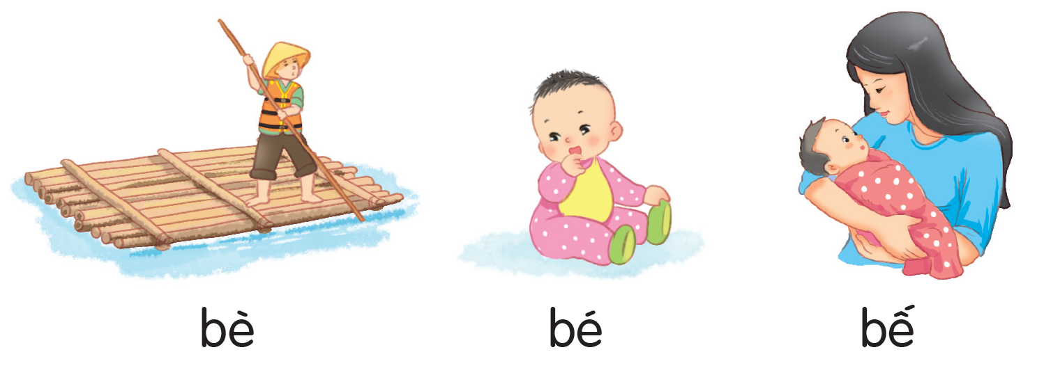
bè
bé
bế

Slide 8
e
ê
b
e
b
ê
be
bê
bè
bé
bế

Slide 9


Slide 10


Slide 11
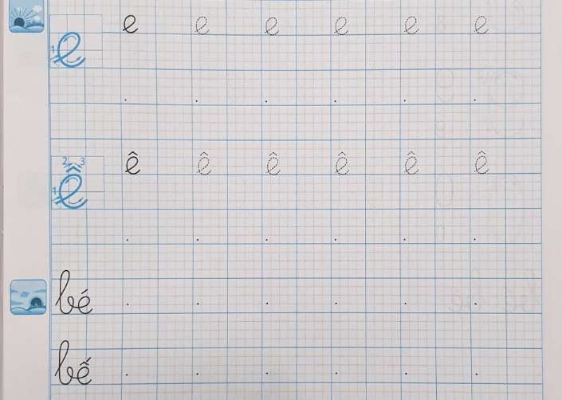

Slide 12


Slide 13
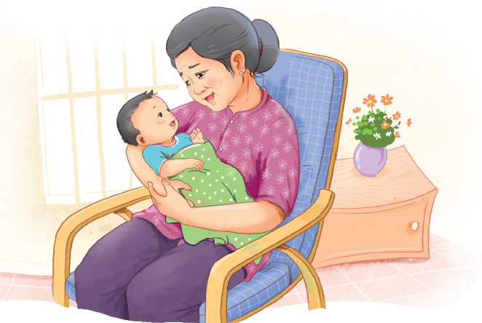
Bà bế bé.
Notes:
Chưa làm hiệu ứng

Slide 14


Slide 15


Trên sân trường

Slide 16


Củng cố bài học

